Slide 1
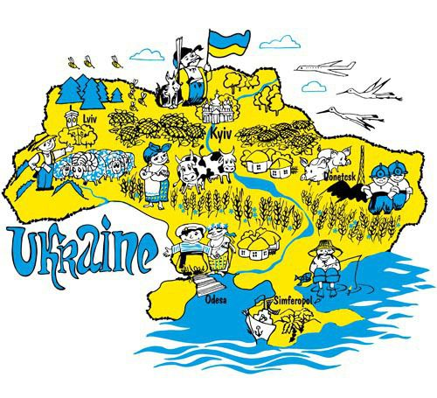
Літературне читання
Розділ 4. Щоб у серці жила Батьківщина
Урок 41
А. Костецький «Батьківщина»
Л. Полтава «Наша Батьківщина».
Порівняння віршів.

Slide 2
Налаштування на урок
І знову дзвоник кличе в клас,
Знання нові чекають нас.
Ми дуже любим рідну мову,
Її мелодію чудову.
Тож починаємо урок
І зробимо наступний крок.

Slide 3
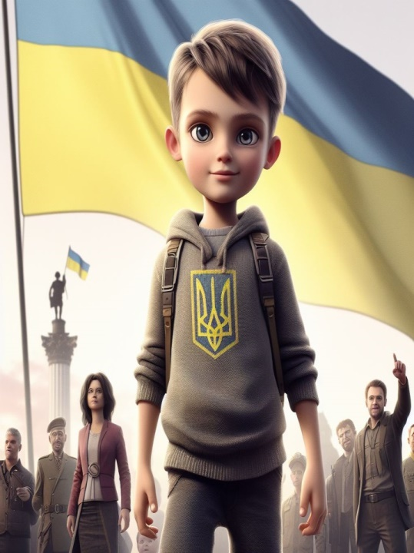
Вправа «Інтонація»
Прочитай з різними почуттями і різною інтонацією речення-вітання «Радію зустрічі!»:
здивовано
з гордістю
з радістю
з образою
замріяно
Як ти гадаєш, чому попри однаковий зміст речень ми сприймаємо їх по-різному?
На якій інтонації тобі хотілося б залишитися?

Slide 4
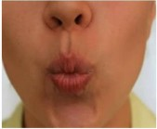
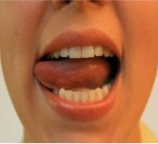
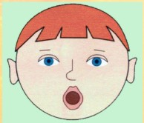
Артикуляційна вправа
Витягни губи трубочкою
Зімкни губи
Зроби язичком рухи маятника
Покажи губами букву О
Чо – Що
Ча – Ща
Че – Ще
Чі – Щу
Жа – Ша
Жо – Шо
Же – Ше
Жі – Ші
Оближ губи
Вимов подані склади спочатку пошепки, повільно; а потім голосно, швидко.

Slide 5
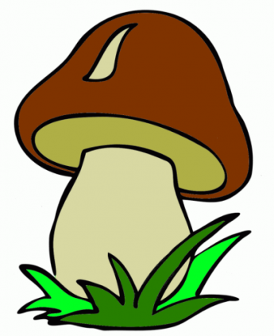
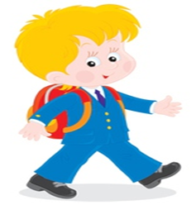
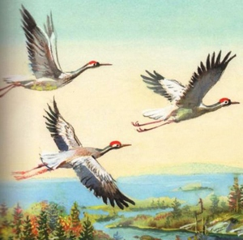
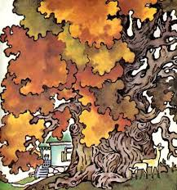
Гра «Додай слово»
Летить – …
птах, літак, метелик, час, сніг
Росте …
гриб, дерево, малюк, хмара, будівля
Пливе …
риба, човен, хмара, людина, качка
Іде …
дощ, школяр, корабель, урок, кіт

Slide 6
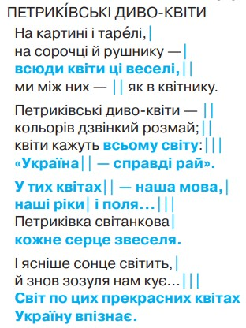
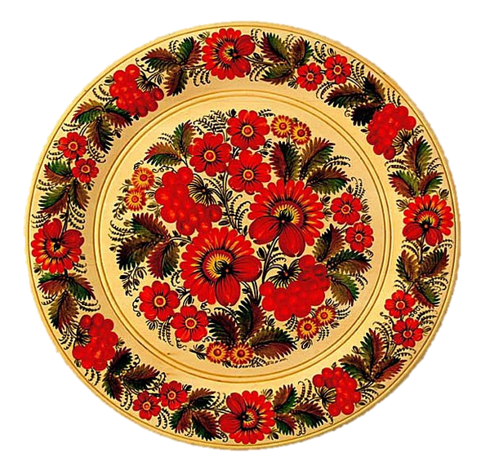
Перевірка домашнього читання
Наталка Поклад «Петриківські диво-квіти»
Прочитай виразно вірш.
Вибери з тексту ознаки, які передають красу квітів. Які кольори переважають?
Знайди речення, у кінці яких три крапки. Як би ти їх продовжив/ла?
Підручник, сторінка
53

Slide 7
Повідомлення теми уроку
Сьогодні на уроці читання ми обговоримо прислів’я «Нема без кореня рослини, а нас, людей, без Батьківщини», познайомимось з віршами про Батьківщину
Анатолія Костецького і Леоніда Полтави

Slide 8
Знайомство з поетом
Анатолій Георгійович Костецький -
український дитячий письменник, перекладач, мовознавець.

Slide 9
Читацька розминка
Прочитай слова, правильно став наголоси.
Батьківщина осінній домівка найщиріші бджола
веснянім дотримане гаряче сонячне
чесне

Slide 10
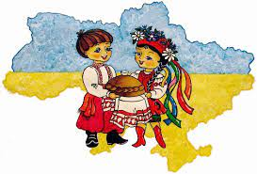
Анатолій Костецький «Батьківщина»
БАТЬКІВЩИНА
Знаєш ти, що таке Батьківщина?
Батьківщина — це ліс осінній,
це домівка твоя і школа,
і гаряче сонячне коло.
Батьківщина — це труд і свято,
Батьківщина — це мама й тато,
це твої найщиріші друзі
і бджола у веснянім лузі.
Батьківщина — це рідна мова,
це дотримане чесне слово.
Прочитай вірш, виділяючи голосом слово Батьківщина.
Зверни увагу, що вкладає поет у це слово в кожному реченні вірша.
Розкажи, як ти зрозумів/ зрозуміла, що таке Батьківщина.
Підручник, сторінка
54

Slide 11
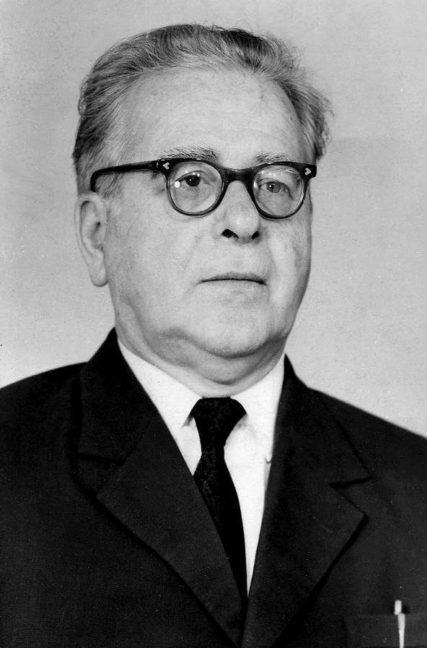
Знайомство з поетом
Леонід Полтава (Леонід Едвардович Пархомович) -український поет в еміграції, громадський діяч, журналіст, драматург, редактор.

Slide 12
Читацька розминка
Прочитай слова, правильно став наголоси.
глибоке заквітчані Карпати обняти Батьківщина
іскриться весняний горах столиця
чесне

Slide 13
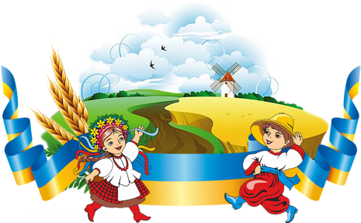
Леонід Полтава «Наша Батьківщина»
Там, де море є глибоке,
де заквітчані Карпати,
де степи такі широкі,
що очима не обняти, —
там є наша Батьківщина
Україна!
Там, де сонечко іскриться,
де весняний вітер віє,
де на горах є столиця —
наш великий, славний Київ,
там є наша Батьківщина
Україна!
Сподобався тобі вірш?
Про які краї нашої Батьківщини мовиться у ньому?
Що ти розповіси про свій рідний край?
Прочитай вірш уголос. Звертай увагу на розділові знаки, сильніше вимовляй виділені рядки.
Підручник, сторінка
54

Slide 14
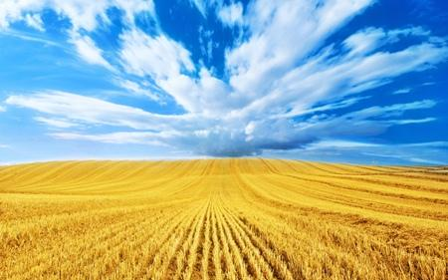
Склади тематичну павутинку до поняття Батьківщина за змістом віршів.
домівка
Україна
пісні
слово
Батьківщина
друзі
школа
мова
батьки

Slide 15
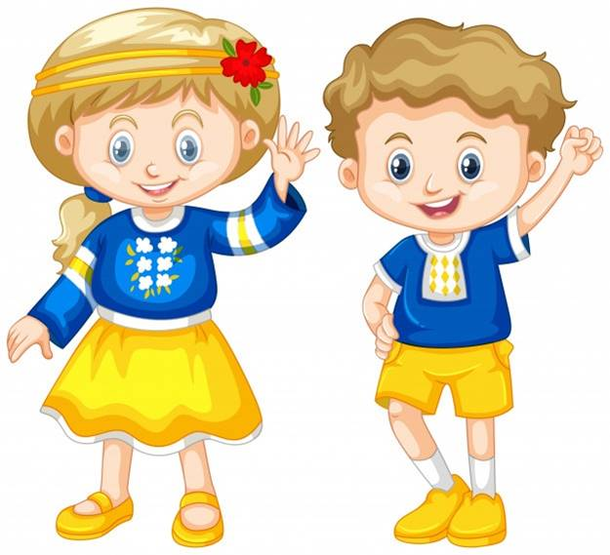
Прочитай прислів’я
Розкажи, як ти його розумієш
Нема без кореня рослини, а нас, людей, без Батьківщини
Порівняй вірші «Батьківщина»
Анатолія Костецького і
«Наша Батьківщина» Леоніда Полтави.
Чим вони схожі і чим відрізняються?
Вдома прочитай вірші.
Вірш А. Костецького вивчи напам’ять

Slide 16
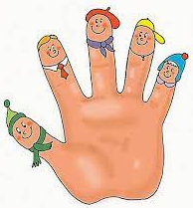
Рефлексія
Подякуй собі за роботу на уроці.
Загинай пальчики й промовляй речення
Я виконав/ла всі завдання!
Я чемно спілкував/лася!
Я відповідав/ла
на запитання!
Я уважно слухав/ла!
Я виразно читав/ла!

